Slide 1
C5-E XIAO7 和蕈兽

Slide 2
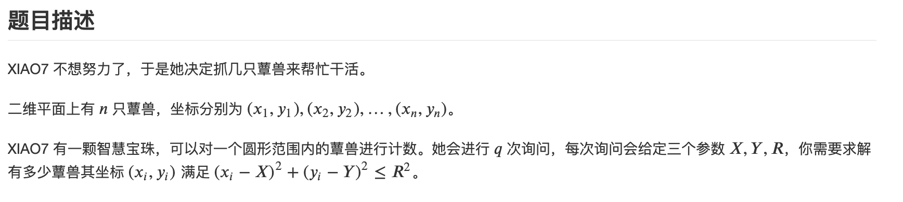
题目

Slide 3
(X-R,Y-R)
(X,Y)
从左上角，扫描到右下角，满足 (𝑥𝑖−𝑋)2+(𝑦𝑖−𝑌)2≤𝑅2的所有点都拿来询问存好的hash(利用c++的map容器)，看有没有，有几只蕈兽。
(X+R,Y+R)

Slide 4
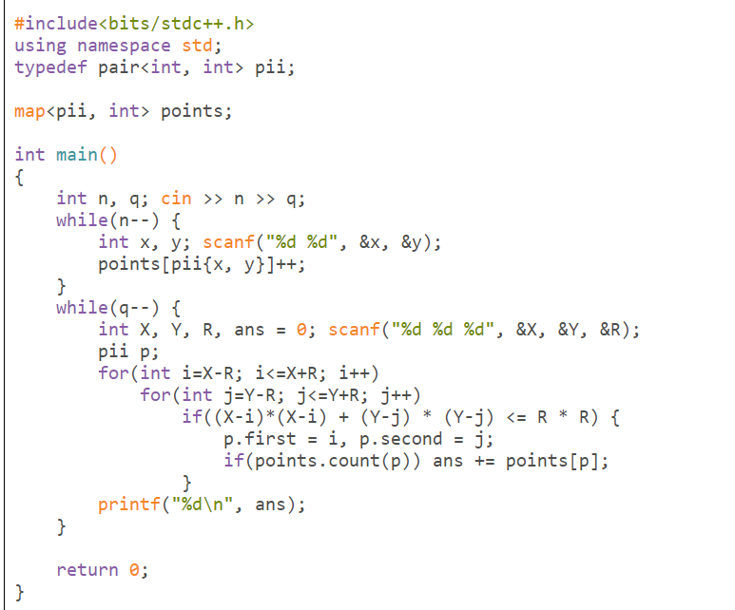
代码

